Slide 1
Romantismo no Brasil
A poesia
Poesia Indianista
Poesia Ultrarromântica
Poesia Condoreira

Slide 2
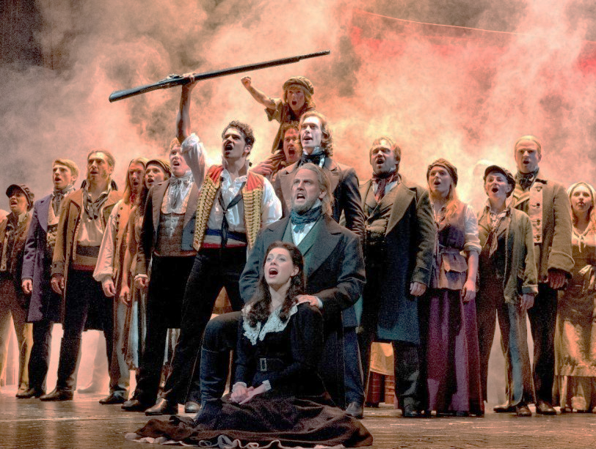
Os Miseráveis, Victor Hugo
E eis então mais uma vez que eu estou aqui sozinha
Nenhum amigo pra falar, nenhuma voz além da minha
Já vai anoitecer, e ele vai aparecer
A noite eu ando por ai quando a cidade está dormindo
Eu penso nele e sou feliz, e de repente estou sorrindo
O mundo vai dormir
Eu vou sonhar, eu vou sentir

Slide 3
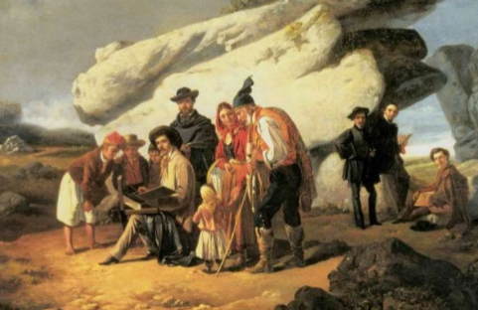
O Povo ao Poder
(…) A praça! A praça é do povo
Como o céu é do condor
É o antro onde a liberdade
Cria águas em seu calor. (…)
(Castro Alves)
Vinda da família real portuguesa ao Brasil em 1808 e a abertura dos portos às nações amigas facilitaram o comércio do livro e o intercâmbio cultural;
Biblioteca Real instalada em 1810;
Inauguração do Real Teatro de São João em 1813;
A vinda de missões artísticas e científicas da Europa;
Fundação das Faculdades de Direito de Recife e São Paulo;
PROCLAMAÇÃO DA INDEPENDÊNCIA DO BRASIL EM 1822.

Slide 4
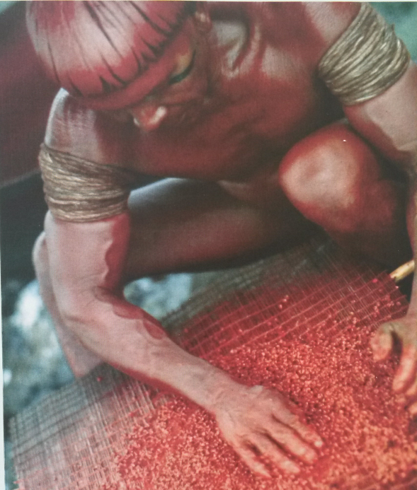
“Ser bom, literariamente, significava ser brasileiro; ser brasileiro significava incluir nas obras o que havia de específico do país, notadamente a paisagem e o aborígene.” (Antônio Cândido – professor e pesquisador)

Slide 5
1836
“Tudo pelo Brasil e para o Brasil”
Nitheroy - Revista Brasiliense de Ciências, Letras e Artes;
Temas de interesse nacional;
Domingos José Gonçalves de Magalhães - Suspiros poéticos e saudades;
Gonçalves Dias – INDIANISMO: Canção do Exílio - afirmando-se na identidade nacional e com a sensibilidade de um nível de linguagem estético elevado.

Slide 6
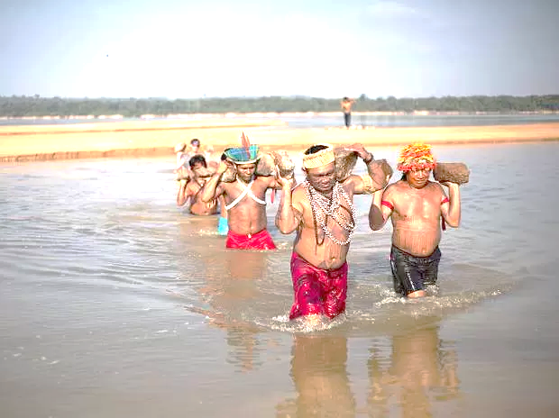
1° Geração - Poesia Indianista -Características
Tentativa de compreender o que era ser brasileiro
Desejo de autonomia;
Início da literatura nacional:
  Senso nacionalista;
  Afirmação nacional;
  Patriotismo;
Ruptura da influência da cultura Portuguesa;
Sentimento nacional de valorização da cultura brasileira:
Exacerbação do “eu”;
Proximidade com o cotidiano das pessoas – linguagem do dia-a-dia;
Índio – Bom selvagem, Rousseau.

Slide 7
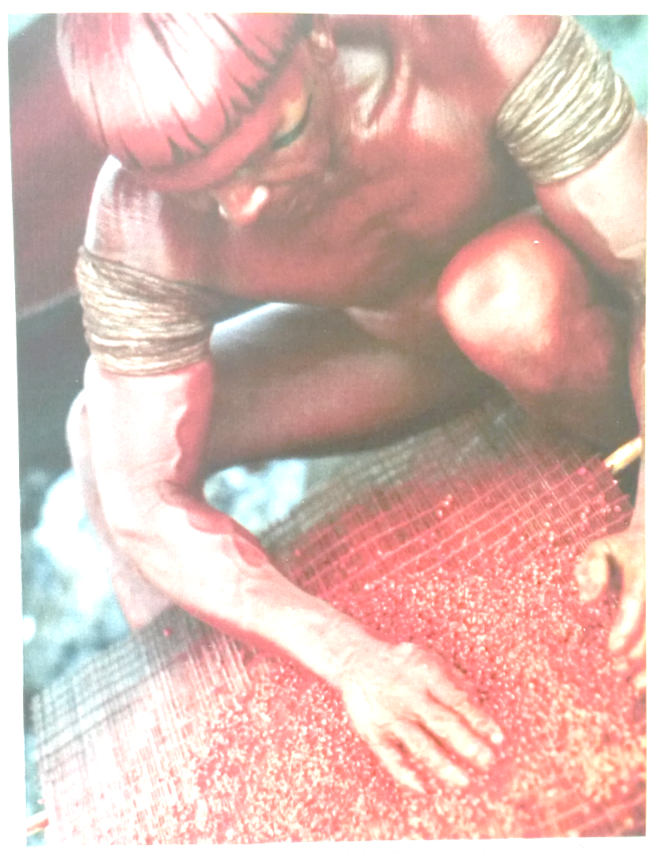
Canção do exílio
Conheces a região onde florescem os limoeiros?
Laranjas de ouro ardem no verde escuro da folhagem;
Conheces bem? Nesse lugar, eu desejava estar.
Goethe
Minha terra tem palmeiras,
Onde canta o sabiá;
As aves, que aqui gorjeiam,
Não gorjeiam como lá.
Nosso céu tem mais estrelas,
Nossas várzeas têm mais flores,
Nossos bosques têm mais vida,
Nossa vida mais amores.
[…]
Não permita Deus que eu morra,
Sem que eu volte pra lá;
Sem que desfrute os primores
Que não encontro por cá;
Sem qu`inda aviste as palmeiras,
Onde canta o sabiá.
(Gonçalves Dias)

Slide 8
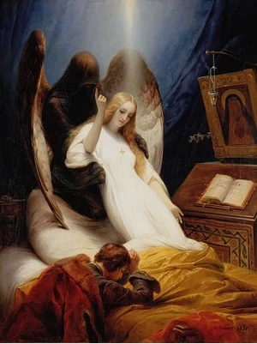
2° Geração - Poesia Ultrarromântica
Álvares de Azevedo
  Lira dos Vinte Anos (poesia)
  Noite na Taverna (conto sobrenatural)
Casimiro de Abreu
Fagundes Varela
Amor e morte; Sonho e realidade;
Presença sombria da noite;
Exagero da Subjetividade;
Fuga da realidade - opressora e angustiante;
Escapismo – morte recorrente nas obras;
Melancolia – cultuando a morte e a saudade;
Mulher idealizada – misto de anjo e humano;

Slide 9
LEMBRANÇAS DE MORRER
Eu deixo a vida como deixa o tédio
Do deserto, o poento caminheiro,
- Como as horas de um longo pesadelo
Que se desfaz ao dobre de um sineiro;
Como o desterro de minh’alma errante,
Onde fogo insensato a consumia:
Só levo uma saudade - é desses tempos
Que amorosa ilusão embelecia.
[...]
Se uma lágrima as pálpebras me inunda,
Se um suspiro nos seios treme ainda,
É pela virgem que sonhei. que nunca
Aos lábios me encostou a face linda!
[...]
Descansem o meu leito solitário
Na floresta dos homens esquecida,
À sombra de uma cruz, e escrevam nela:
Foi poeta - sonhou - e amou na vida.
Álvares de Azevedo

Slide 10
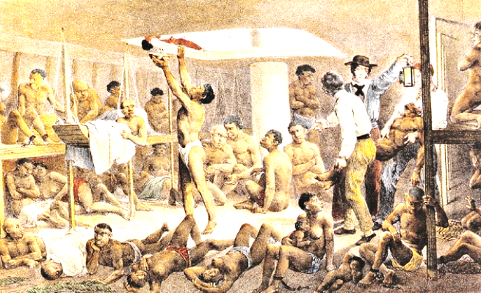
3° Geração - Poesia Condoreira
Abandonou a investigação interna e passou para a realidade externa;
Preocupação social;
Negros – foco da poesia que clama por liberdade e igualdade;
Navio Negreiro – Castro Alves

Slide 11
Características
IV
Era um sonho dantesco... o tombadilho
Que das luzernas avermelha o brilho.
Em sangue a se banhar.
Tinir de ferros... estalar de açoite...
Legiões de homens negros como a noite,
Horrendos a dançar...
Negras mulheres, suspendendo às tetas
Magras crianças, cujas bocas pretas
Rega o sangue das mães:
Outras moças, mas nuas e espantadas,
No turbilhão de espectros arrastadas,
Em ânsia e mágoa vãs!
E ri-se a orquestra irônica, estridente...
E da ronda fantástica a serpente
Faz doudas espirais ...
Se o velho arqueja, se no chão resvala,
Ouvem-se gritos... o chicote estala.
E voam mais e mais...
Postura crítica e realista em relação às questões humanas;
Rompimento com o egocentrismo;
Realidade exterior;
Questões abolicionistas e republicanas;
Amor que pode se concretizar;
Visão Feminina – idealizada, mas não intocável;
Castro Alves – Poeta dos Escravos – Navio negreiro;

